Slide 1
韓国における
発達障害者支援センターの役割

Slide 2
1. 韓国 発達障害者支援センター

Slide 3
韓国の発達障害者支援センターの概念
発達障害者の適切な発達と円滑な社会統合を促進し、発達障害者の権益を擁護するために「発達障害者権利保障および支援に関する法律」に基づき設立された公的機関
保健福祉部が設置・運営している中央発達障害者支援センターと、地方自治体が設置・運営している地域発達障害者支援センターに区分

Slide 4
設置背景
障害児童・発達障害者に
対する福祉支援の必要性
拡大
発達障害者支援計画の
作成（2012.．7．6）
発達障害者の権利保障
および支援に関する法律制定 （2014．5．20）
中央発達障害者支援センターの設置
(’12. 10)
広域地方自治体
発達障害者支援センターの設置
（進行中）

Slide 5
ミッション・ビジョン
発達障害者とその家族が
健康で幸せな生活を営むことに寄与した。
MISSION
発達障害者のための
統合的な支援のハブ(hub)
VISION

Slide 6
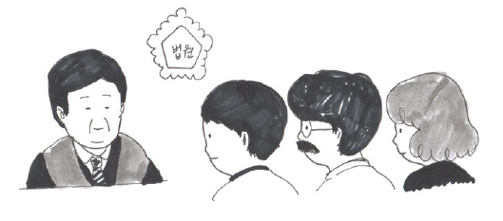
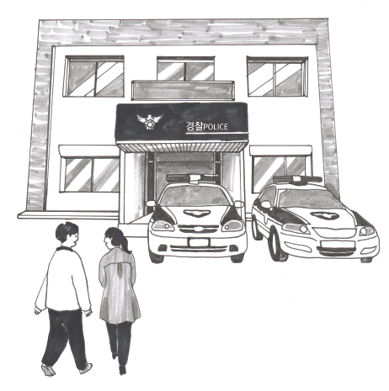
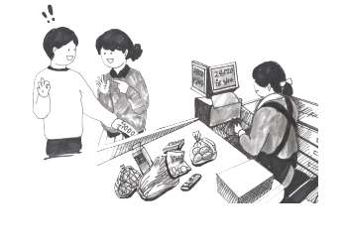
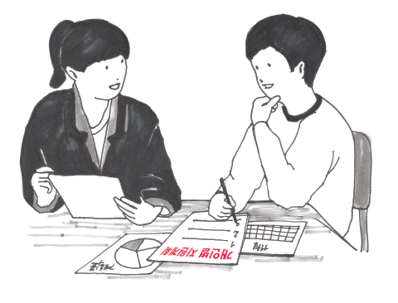
主な事業
個人別の支援計画
公共後見支援事業
権利救済

Slide 7
2. 個人別支援計画

Slide 8
個人別の支援計画＿概念
発達障害者に個別的なの特性を反映した福祉サービスの提供ができるように作成した個人別福祉サービスに関する提供計画を意味する。
個人別の支援計画は法定文書として、計画作成の主体は地域の発達障害者支援センターである。
個人別の支援計画の法的効力は、市長や郡長、区長の承認を得たうえで発生する。

Slide 9
個人別の支援計画＿原則
発達障害者中心の計画作成
個人別の支援計画は、発達障害者の個人的な特性と、ライフスタイル別の欲求に基盤して作成
発達障害者の参加保障
個人別の支援計画の作成過程に発達障害者の参加を全面的に保障
個人別の支援計画の内容に対する自己決定権の保障
個人別の支援計画を作成する際に、発達障害者の自己決定を最大限尊重し、発達障害者が自己決定権を十分に行使できるように機会を提供

Slide 10
個人別の支援計画＿原則
地域社会の統合志向
個人別の支援計画は、発達障害者が地域社会に完全に統合されて一人の尊厳なる人格体として生活できるように支援する方向で作成
地域社会サービスの総体的な連携
発達障害者が利用可能な地域社会の公共および民間サービスを最大限連携

Slide 11
個人別の支援計画＿作成体系
-発達障害者（または親、後見人、担当社会福祉公務員など）が発達障害者の所在地の邑・面・洞に個人別支援計画の作成を申請
-邑・面・洞は地域の発達障害者支援センターに個人別支援計画の作成を依頼
-地域の発達障害者支援センターは、当事者面談などを通じて発達障害者のニーズを把握した後、会議、専門家諮問会議などを経て、個人別支援計画を作成
-地域の発達障害者支援センターは、作成した個人別支援計画に対する適合性の審査を市・郡・区に要請し、適合性の結果が通報された後、発達障害者に計画作成の結果を通知

Slide 12
<個人別支援計画の作成体系>
邑・面・東
市・郡・区
② 計画作成の依頼
① 申請
④ 整合性に対する審査の要請
⑤ 整合性に対する結果の通報
③ 面談/ニーズの把握
個人別支援計画の作成
発達障害者
（または親、後見人、
担当社会福祉
公務員など）
発達障害者
支援センター
⑥ 計画作成の結果の通知

Slide 13
3. 公共後見支援事業

Slide 14
発達障害者の公共後見支援事業とは
意思決定に困難を抱えている大人の発達障害者が
地域社会の中で自立して生活していくにあたって、必要な支援を受けることができるように後見人の選任を支援する事業
推進根拠
-民法第14条の2及び発達障害者支援計画('12.7、国家政策調整会議)
-発達障害者の権利保障および支援に関する法律第9条

Slide 15
Ⅲ. 공공후견지원사업
公共後見支援事業＿意義
韓国政府は、既存の行為無能力制度が個人別の特性を考慮せずに、行為能力を画一的に制限し、自己決定権を深刻に損なうという反省的な観点から「民法」の改正を通じて、行為無能力制度を廃止し、新たに成年後見制度を導入し、2013.7.1.から施行している。
-韓国政府は、成年意思決定能力の不足によって困っているが、後見人の選任のための自力が不足している成人の発達障害者に、国家の費用で後見サービスを提供する「公共後見支援事業」を2013.9.から施行している。

Slide 16
2. 공공후견지원사업의 지원 대상
公共後見支援事業＿利用対象
ア．登録基準：満19歳以上の発達障害者 (韓国「障害者福祉法」上における知的・自閉性障害者) ※家庭裁判所、地方自治体が緊急に認めると判断した場合には、発達障害者以外の障害者に対しても支援可能 イ．所得基準：全国世帯の平均所得150％以下 ウ．ニーズ基準：意思決定支援が必要な者

Slide 17
公共後見支援事業＿支援内容
ア．後見人候補者の養成
計30時間の公共後見人の養成教育を通じて、後見人候補者を養成
イ．後見審判の請求支援
-後見人候補者の推薦
*被後見人との関係、公共後見人養成教育の履修、物事の判断能力、障害に対する理解度、職業や経歴、後見人活動に対する意志などを総合的に考慮して推薦
-後見審判の請求書、社会調査報告書など審判請求に必要な各種の書類作成
-印紙代、送達料などの後見審判請求の費用を支援

Slide 18
公共後見支援事業＿支援内容
ウ．後見人活動の支援および監督
-実費レベルの活動費支援
（親などの家族が後見人になる場合には、活動費を支援しない。)
-後見開始以降の様々な事後手続きの支援
(代理権の範囲変更請求、後見人・後見人監督の変更請求など)
-後見人活動関連の各種相談・懇談会・事例会議・モニタリングの実施
-地方自治体が後見監督人に選任され、後見人から月に1回定期報告書を提出してもらう。
（親などの家族が後見人になる場合には、後見監督人選任請求をしない。）

Slide 19
公共後見支援事業＿実施機関別の主要業務
ア．公共後見支援事業の実施機関
現在、地方自治体、後見人教育機関、発達障害者支援センターが相互協力して、公共後見支援事業を行っている。
イ．事業実施機関別の主要業務
1）地方自治体
後見が必要な発達障害者の発掘、請求人としての後見審判請求、後見監督人としての後見人活動の管理・監督総括
* 地方自治体は、請求人および後見監督人としての役割を果たすため、公共後見支援事業を行うためには、地方自治体の公務員の協力が不可欠である。

Slide 20
公共後見支援事業＿実施機関別の主要業務
2）後見人教育機関
公共後見人の養成教育を通じて、後見人候補者の養成、地方自治体に事件ごとに適合した後見人候補者リストを提供、後見人活動の管理・監督の支援
・後見人の教育機関：韓国知的発達障害者福祉協会・障害友権益問題研究所、韓国障害者父母会・韓国自閉人愛の協会の2ヵ所
3）発達障害者支援センター すべての過程において、地方自治体・教育機関の諮問役割、審判請求に必要な各種の書類作成、後見開始以降の様々な事後手続きの支援、後見人活動関連の各種相談・懇談会・事例会議・モニタリングの実施

Slide 21
公共後見支援事業＿後見の類型
『特定後見』
・韓国における成年後見制度の法定後見の類型：成人後見、限定後見、特定後見
・成人後見、限定後見の場合：被後見人の行為能力が制限され、本人の意思に反しても、後見開始の審判を行うことができ、原則的に一生、後見が継続される。
・特定後見の場合：被後見人の行為能力が制限されず、本人の意思に反して開始することができず、審判の際、特定後見の期間が具体的に決まる。
成年後見制度の基本理念に最も適合する。

Slide 22
成年後見制度
(2013.7.1.施行)
成年後見
任意後見
法定後見
限定後見
特定後見

Slide 23
公共後見支援事業＿事例の類型
権利救済支援
安全な財産管理の支援
安定した生活の 支援
発達障害者が労働力の搾取、性的暴力、名義盗用詐欺、金銭詐欺などの権利侵害事故に遭った場合、それと関連した法的訴訟を支援するために後見人が選任される場合
発達障害者の相続財産、預金財産、公的移転所得など障害者個人の財産を安定的に管理するために後見人が選任される場合
施設で生活している発達障害者に対する情緒的な支援、通帳の管理及び公法上の行為などの支援のために後見人が選任される場合
지역사회
자립
지역사회
자립

Slide 24
4. 権利救済事業

Slide 25
権利救済の手続き
受付や判断
現場調査 現場訪問
被害者 保護措置
刑事手続きの 支援 (被害者、加害者)
事後モニタリング

Slide 26
権利救済＿目的および支援対象
ア．目的
・刑事事件の当事者（被害者、加害者）になった発達障害者の権益擁護に向けて保護措置および刑事司法手続きの支援を行う。
・発達障害者の社会参加を促進し、権利を保護し、人間らしい生活を営むことに貢献することを目的とする。 ＊発達障害者の権利保障および支援に関する法律(以下「法」という)の第1条参照。
イ．支援対象
発達障害者（知的障害者、自閉性障害者）(法第2条）

Slide 27
権利救済＿具体的な支援内容
・発達障害者を対象とした犯罪が発生した場合（被害者）、発達障害者が捜査機関及び裁判への出頭をする場合（被害者、加害者）に保護措置および刑事司法手続きを支援する。
※発達障害者対象の犯罪（発達障害者法の第14条）
-遺棄または存続の遺棄（捨てたり放置する行為）
-虐待または存続虐待（身体的・精神的な苛酷行為）
-略取、誘引、人身売買および関連犯罪（障害・致傷、殺人・致死、隠匿など)
-性暴力犯罪
-児童虐待犯罪
-その他、発達障害者により頻繁に発生する犯罪
(殺人、堕胎、性売買処罰法の違反、家庭暴力処罰法の違反など)

Slide 28
権利救済＿利用手続き
ア．通報することができる者
発達障害者を対象とした犯罪が発生時に、誰でも捜査機関又は発達障害者支援センターに通報することができる(*申告義務者：施設の従事者、医療人、教師、相談員など）
イ．通報後の処理手続き
電話相談→現場調査/現場訪問→発達障害者対象の犯罪に当たるかどうかの判断→後続措置の決定（権利救済支援または一般相談および情報提供）

Slide 29
発達障害者に対する保護措置
ア．意義
現場調査・現場訪問の結果、発達障害者対象の犯罪が発生したと判断され、発達障害者を加害者から隔離または治療する必要がある場合に行う措置
イ．種類
-7日以内の期間（7日以内で延長可能）の間に、危機発達障害者保護施設または医療機関に入院する「臨時保護」と臨時保護に伴う隔離期間が終わる前に、発達障害者の福利のための施設に連携する「施設保護」に分かれる。

Slide 30
刑事・司法手続きの支援
ア．支援対象
刑事司法手続きの支援は、発達障害者が加害者、被害者である場合のいずれも該当され、捜査手続きから裁判手続きに至るまで可能である。
イ．支援内容
発達障害者のための補助人（法第12条第2項）、信頼関係にある者の同席（法第12条第3項）

Slide 31
Thank you
ありがとう
ございます
Do you have any Questions?

